Slide 1


杭州市绿色综合出行系统
GIS应用开发 第六组

Slide 2


CONTENTS
ONE
TWO
THREE
项目研究背景、目标
系统研发思路和总体架构
系统功能展示及创新

Slide 3

项目研究背景、目标
项目研究背景
A 国家双碳战略 ：中国力争2030年前实现碳达峰，2060年前实现碳中和。国家低碳发展现状对于绿色出行有更高的需求。
B 社会发展背景：各地政府对地铁、公交等绿色出行方式的建设日益重视，地铁公交线路不断加密、日趋完善，市民绿色出行方式日益丰富。
C 市场现状：市场上已经有如“高德地图”“百度地图”等高效的导航软件，但这些软件在“绿色出行”方面功能还不够完善。
D 大众心理：绿色出行的理念广泛传播，但以步行、公交、地铁为代表的绿色出行方式并不是人们首选出行方式，主要受多方面因素影响。

Slide 4
项目研究背景、目标
项目研究目标
基于Mapbox和高德地图开发一个杭州市综合绿色出行系统，突出“绿色”核心发展理念，为用户提供低碳、舒适、便捷使用的多模式出行方案推荐。
A 出行体验更强：在用户确定目的地后，系统综合根据用户需求、出行距离、步行舒适度、城市绿色指数等要素，为用户推荐个性化路线；同时可实现多地点出行规划，使路径规划更加合理。
B 更突出绿色环保理念：系统可以精确计算用户每次绿色出行的低碳行进距离和减碳贡献，并显示用户累计出行减碳量，并显示个人出行历史报表，深化绿色环保理念。

Slide 5
CONTENTS
ONE
TWO
THREE
项目研究背景、目标
系统研发思路和总体架构
系统功能展示及创新

Slide 6




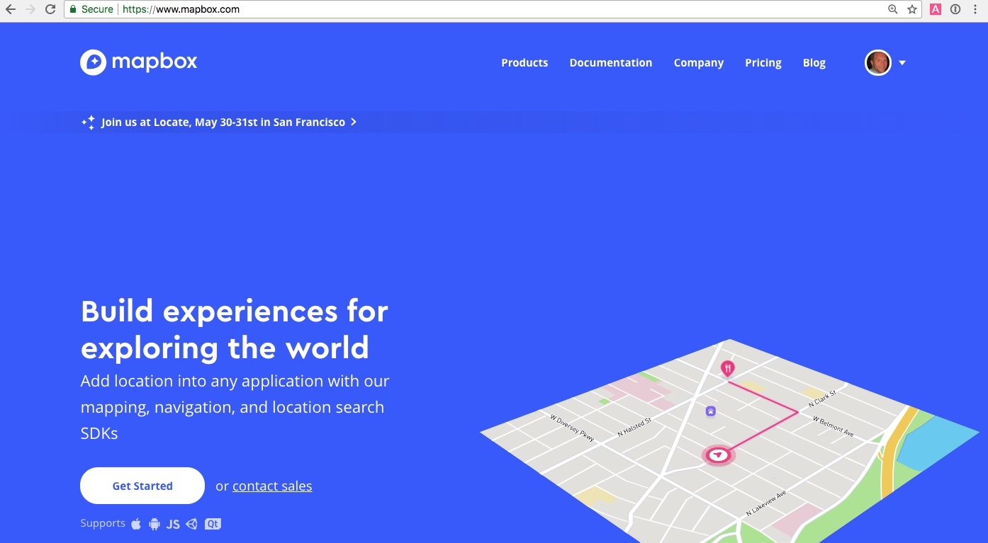
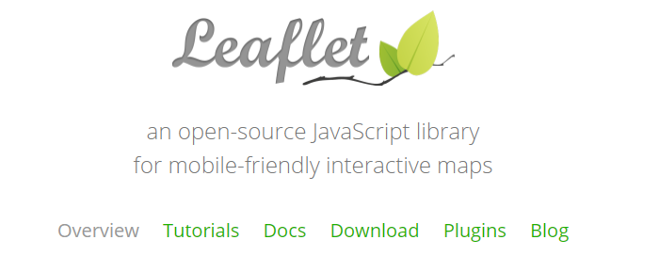
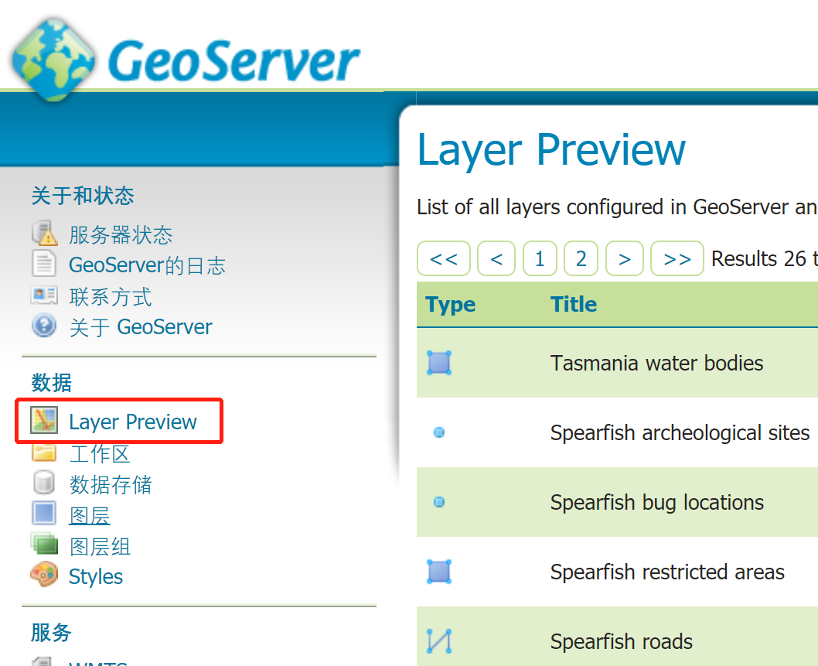

系统总体架构
     

Slide 7
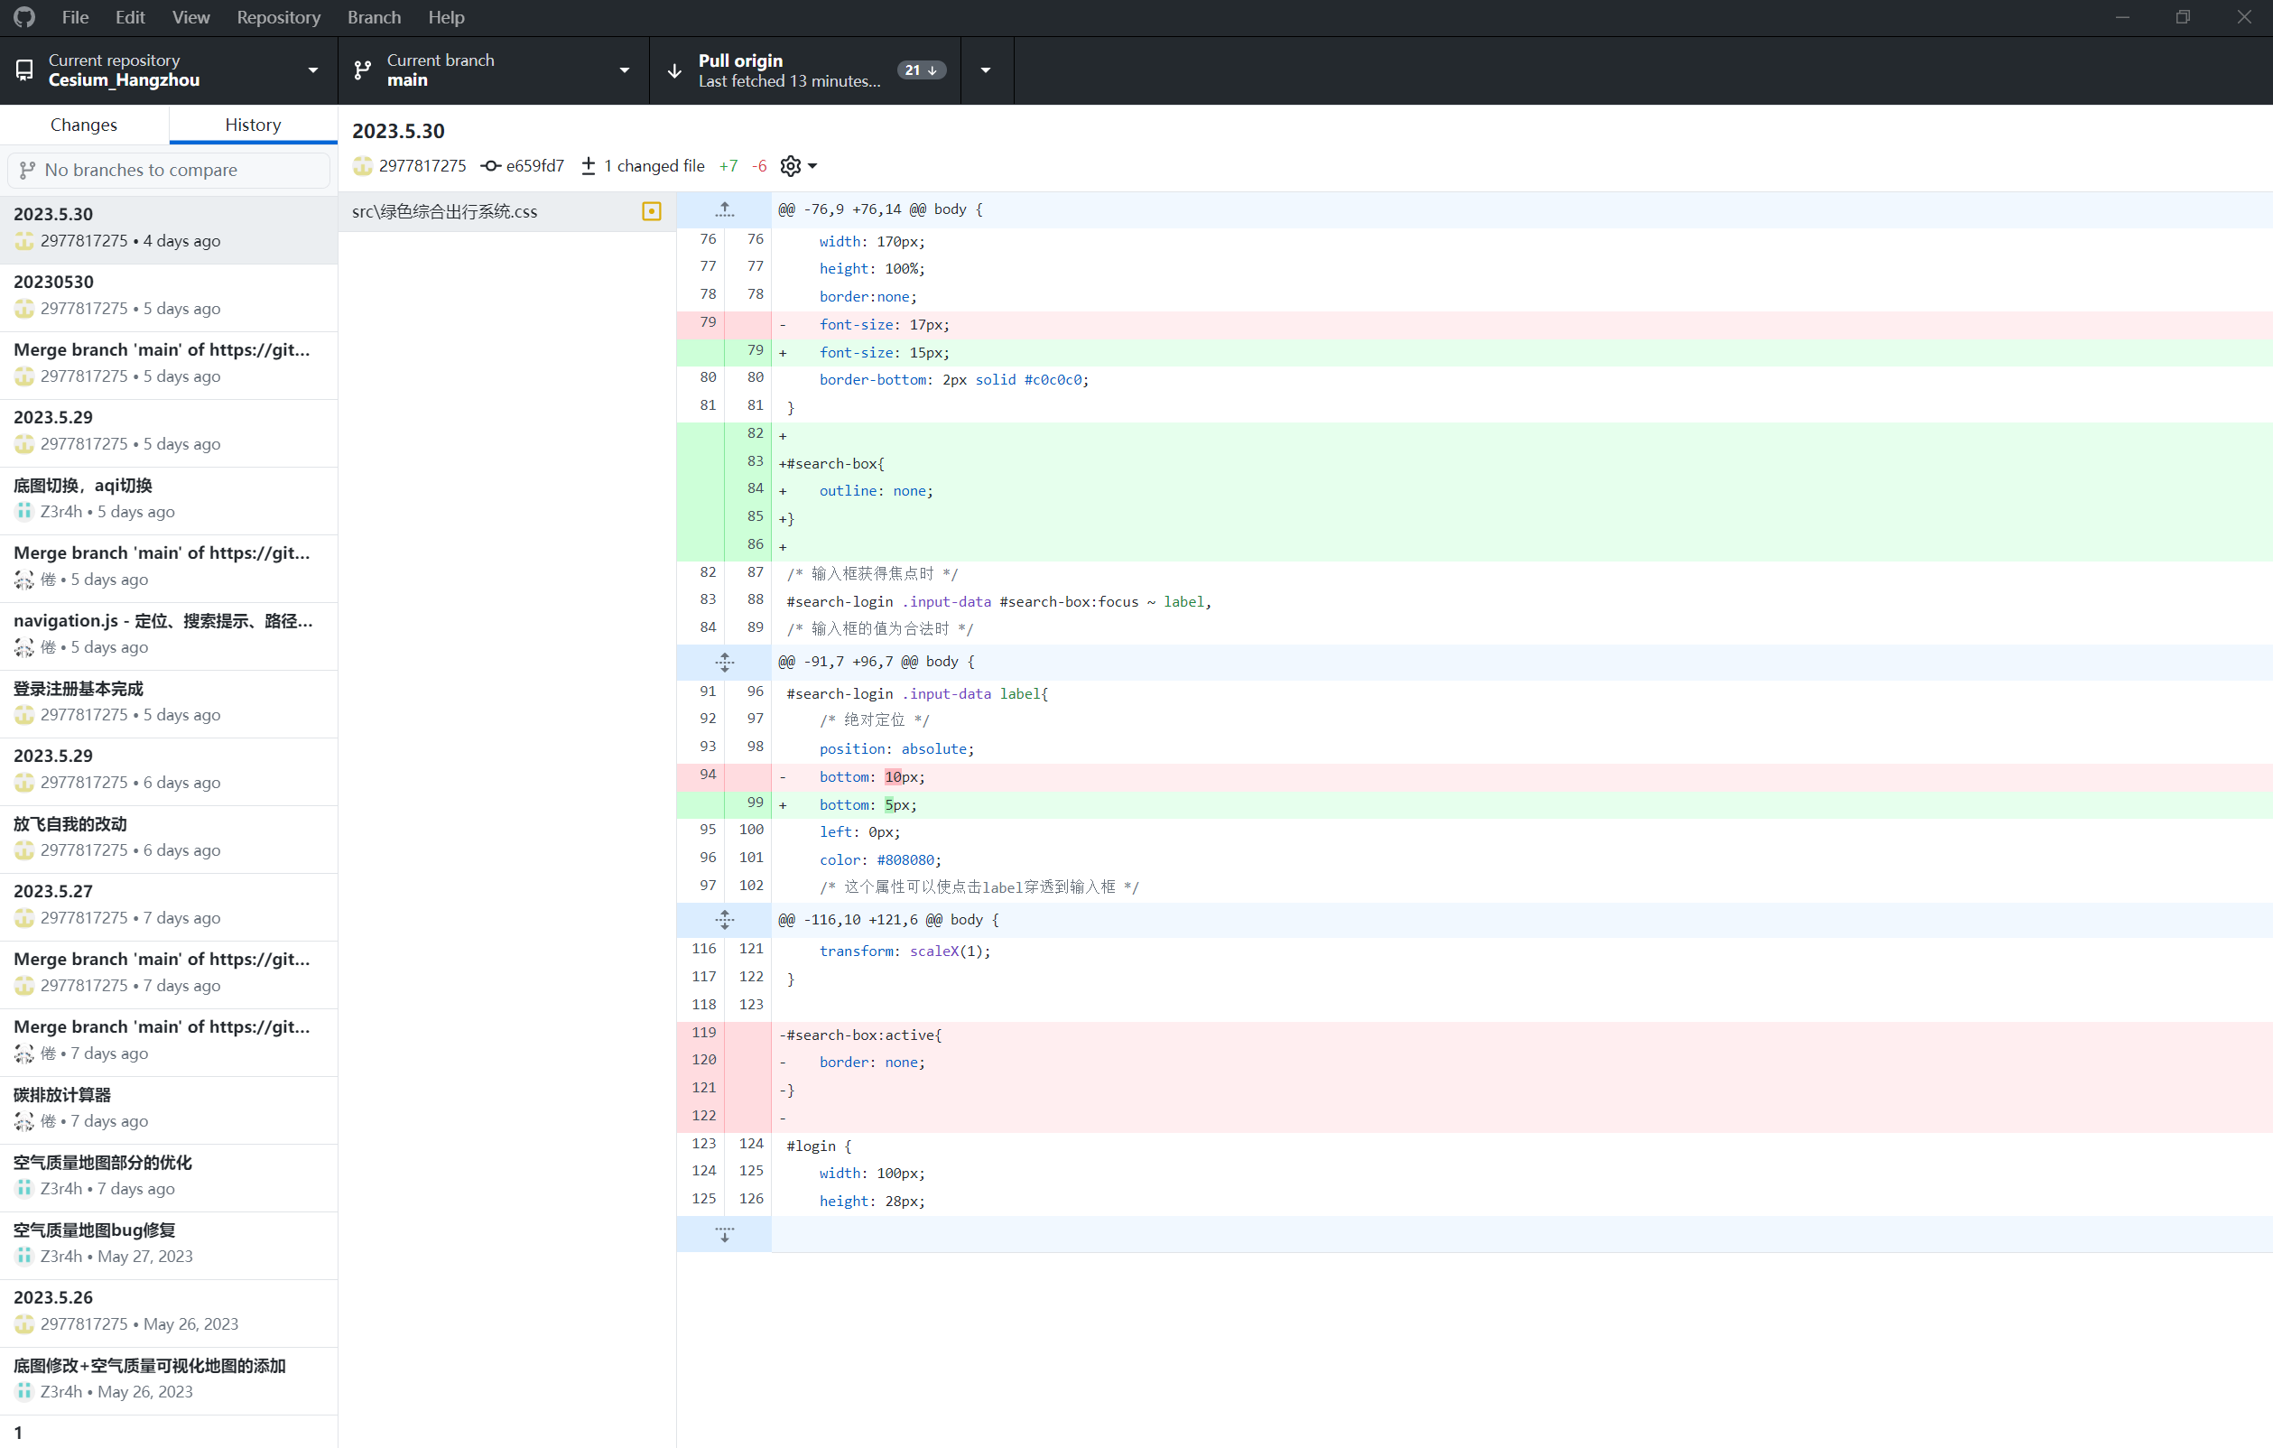
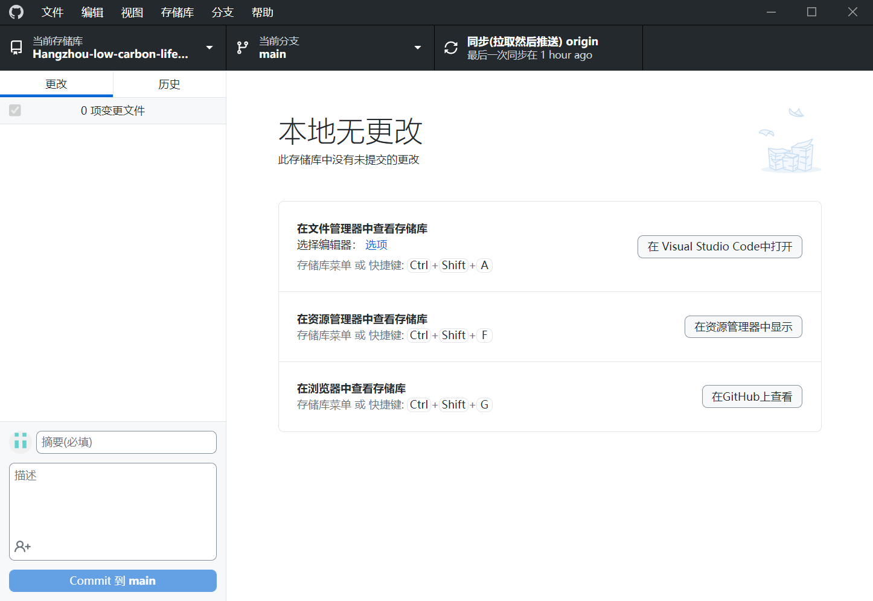
系统研发思路和总体架构
使用GitHub实现组内合作

Slide 8
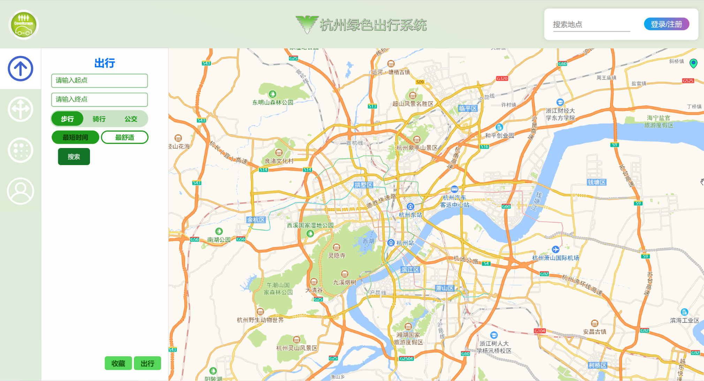

系统研发思路和总体架构
前端框架设计

Slide 9
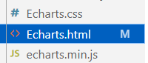
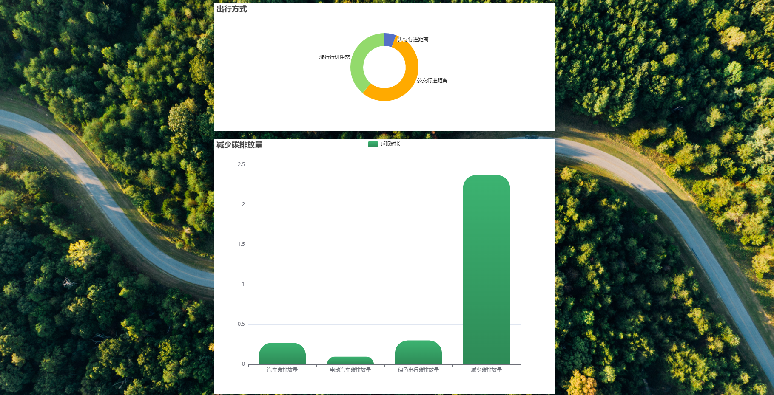
系统研发思路和总体架构
前端框架设计
使用Echarts来进行出行报表的生成。
一共设计了两个图，一个为饼图，一个为柱形图。

Slide 10
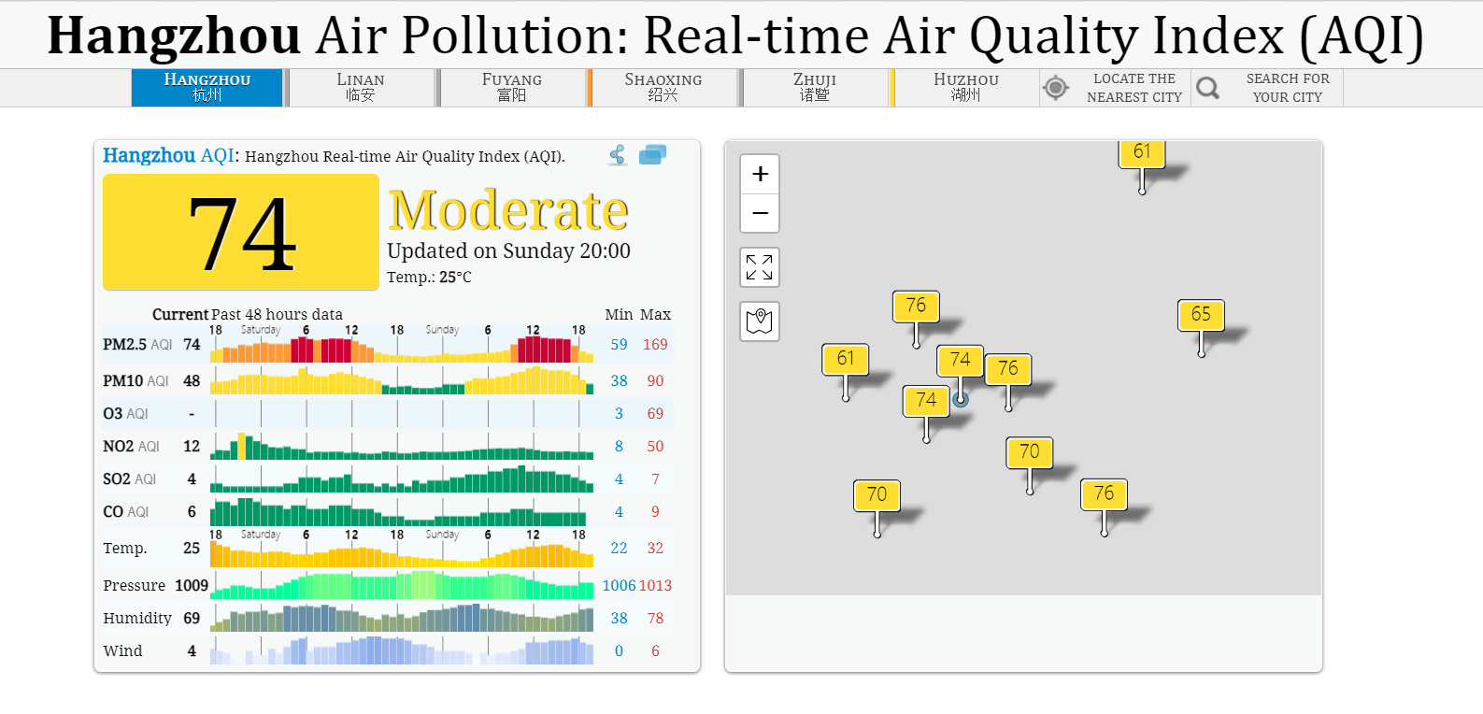
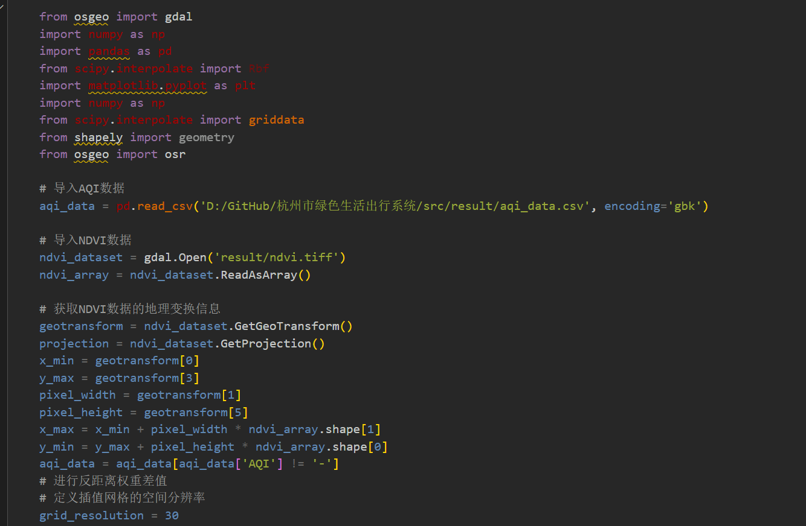
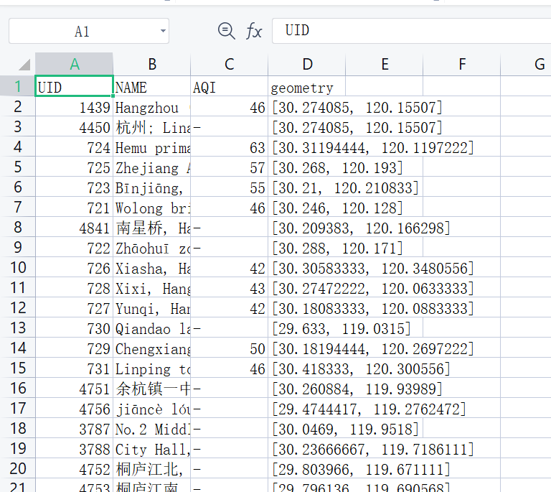
系统研发思路和总体架构
后端框架设计

Slide 11
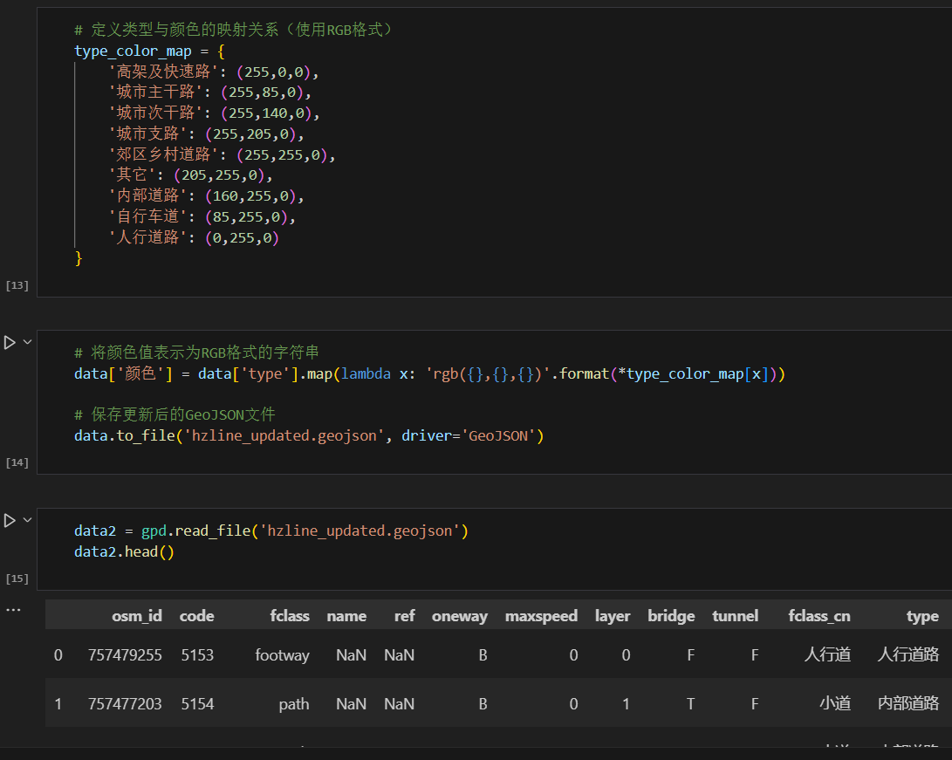
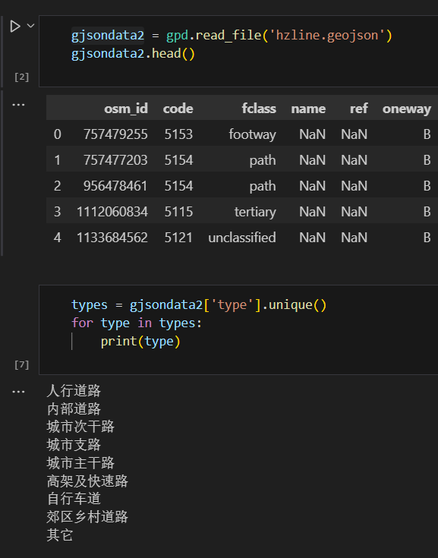
系统研发思路和总体架构
通过不同道路类型分析步行舒适度的静态部分
Notes:
这里放amap实现的相关后端设计

Slide 12
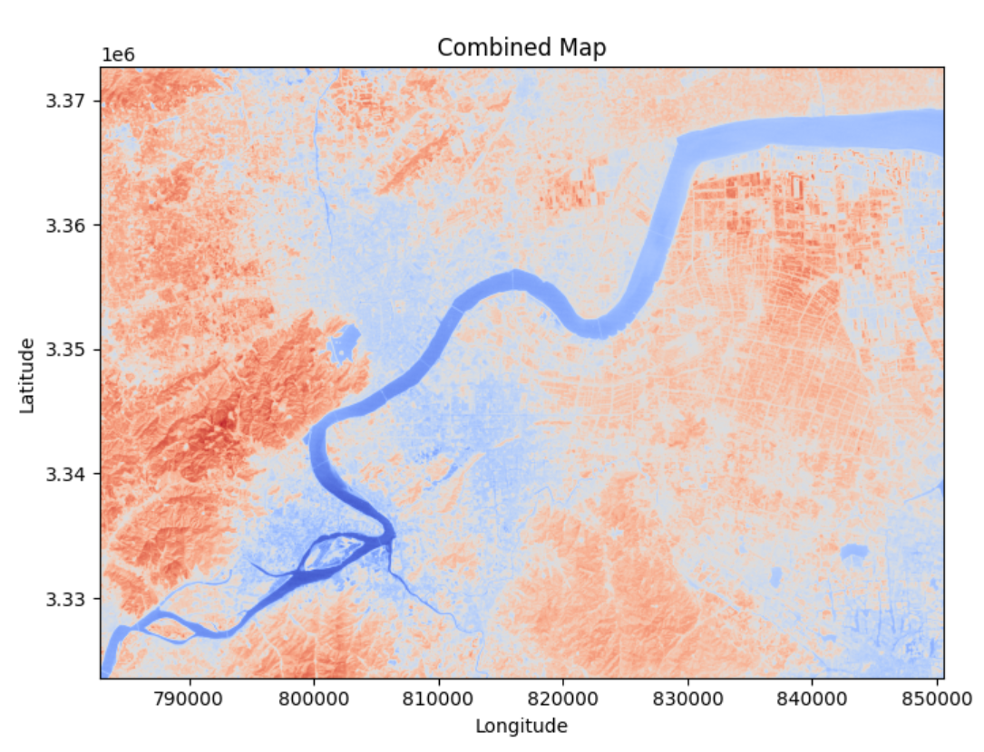
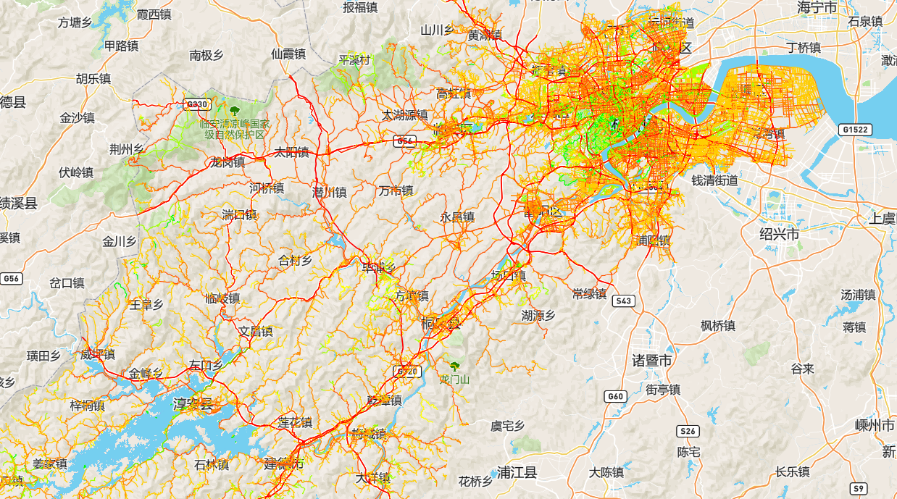
系统研发思路和总体架构
前后端交互实现空间分析
Notes:
这里右下角放城市步行舒适度展示图片

Slide 13
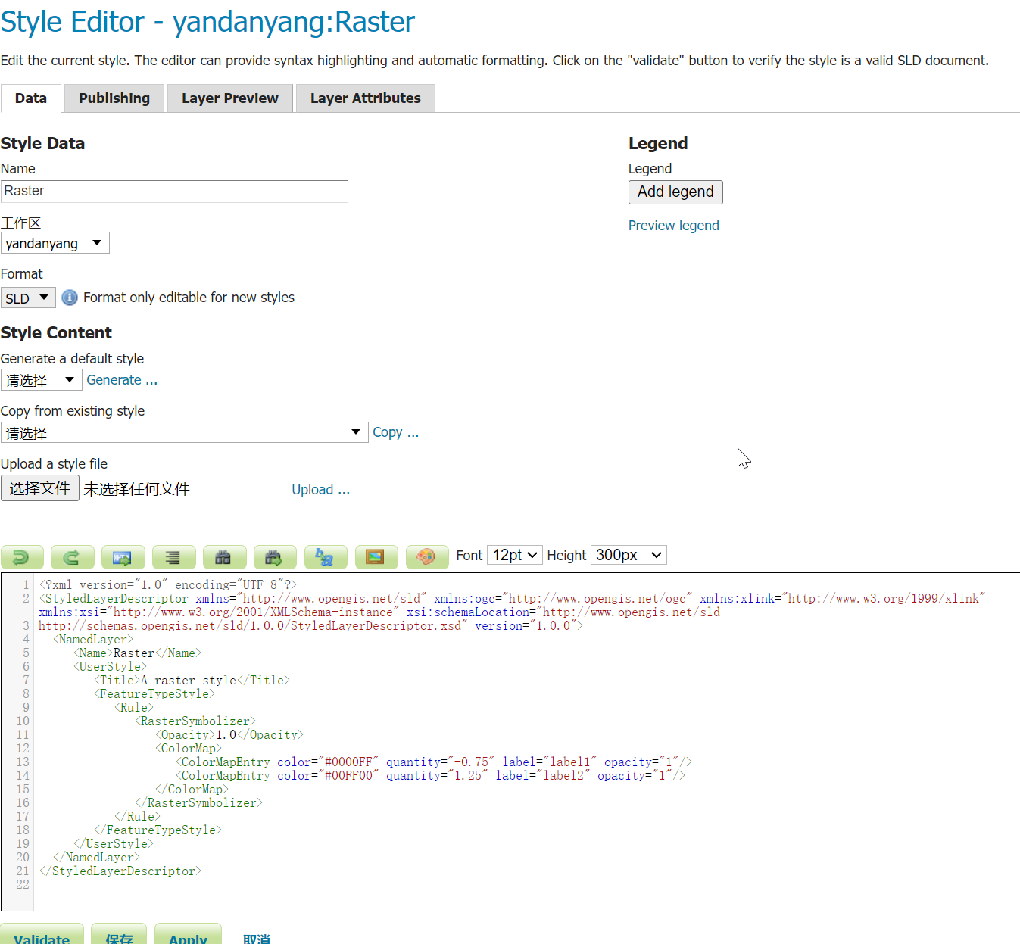
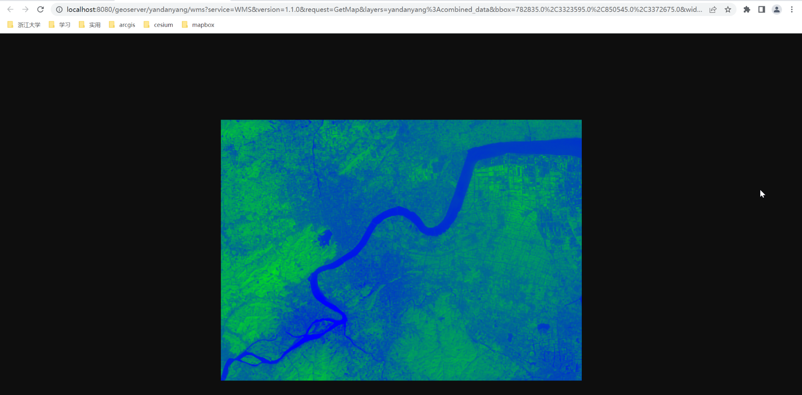
系统研发思路和总体架构
运用GeoServer对数据进行管理与管理
Notes:
可以的话把城市步行可视化上传的geoserver的图片放进去

Slide 14

CONTENTS
ONE
TWO
THREE
项目研究背景、目标
系统研发思路和总体架构
系统功能展示及创新

Slide 15
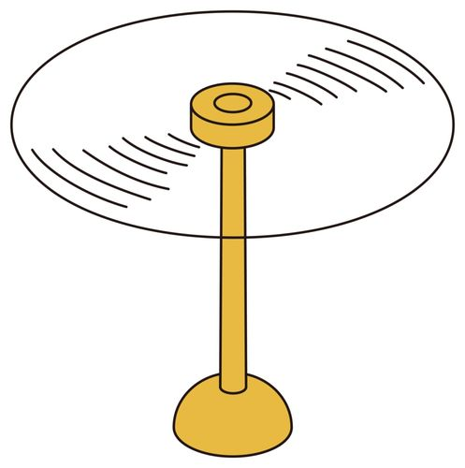



系统功能展示及创新
系统功能一览
个性化多模式出行
多地点出行规划
最舒适
（骑行/步行/公交）
最短时间
（步行/骑行/公交）
特色绿色地图
地铁线路图
公交线路图
绿色指数地图可视化
拥堵状况地图可视化
空气质量（API指数、PM2.5指数、PM10指数）地图可视化
最少步行
（公交）
最少换乘
（公交）
个人中心
出行历史
路线、地点收藏
记录低碳出行距离、累计减碳量
拥有“收藏”“生成报表”“分享”等社交和交互功能

Slide 16
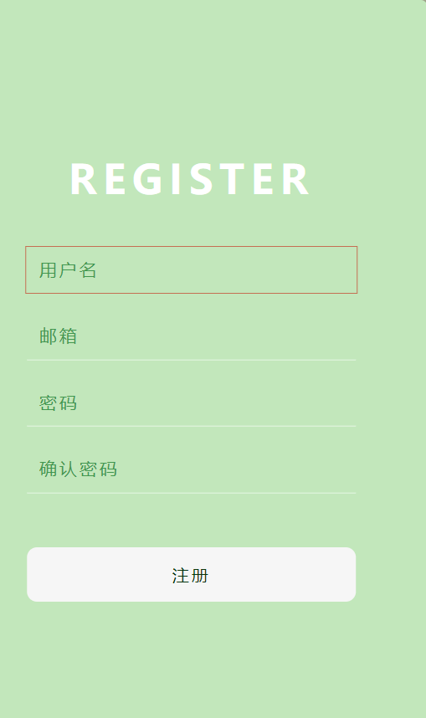

系统功能展示及创新
注册、登录页面

Slide 17
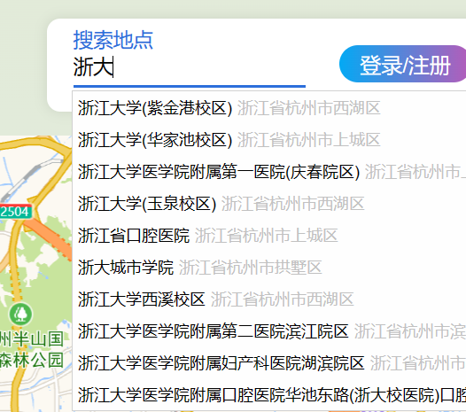
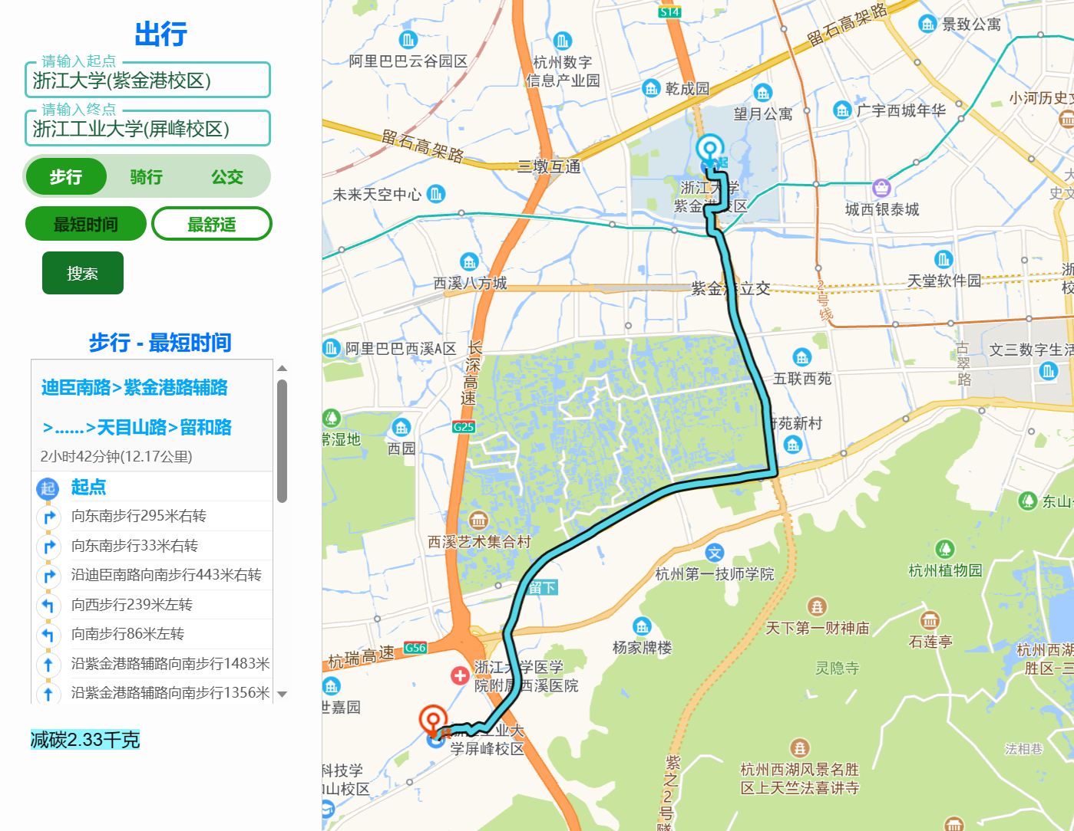
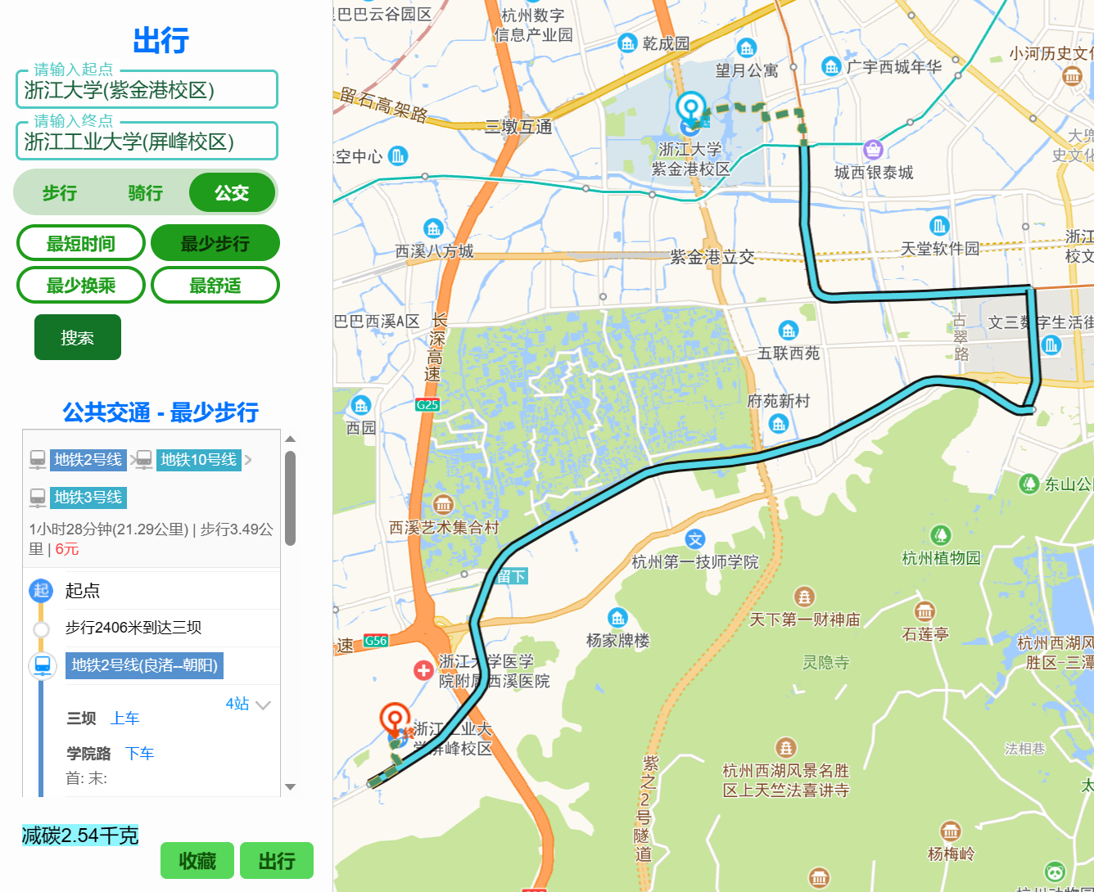
系统功能展示及创新
基础功能：个性化多模式出行
提供八种不同的与低碳出行相关的方式选择

Slide 18
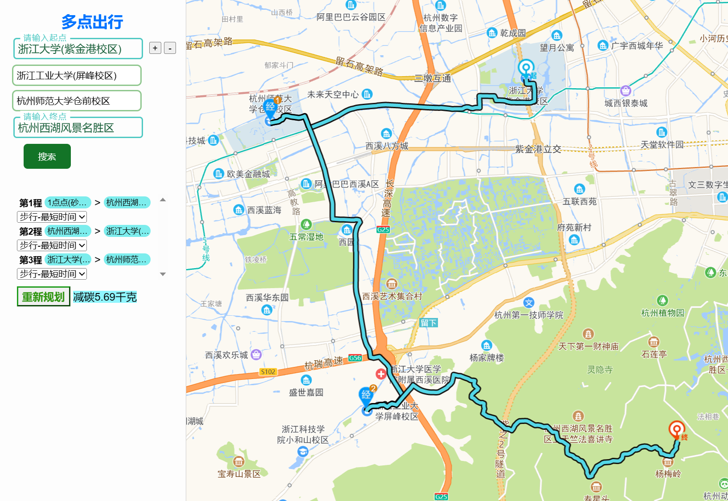
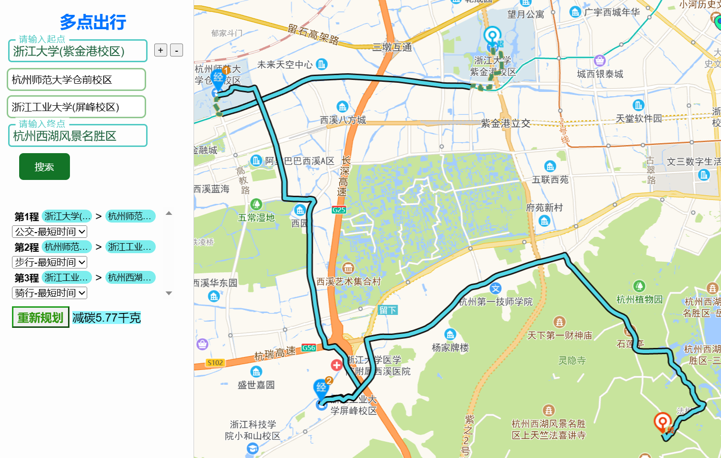
系统功能展示及创新
拓展功能：多地点出行规划
多点出行路线规划
可以重新设置出行方式

Slide 19
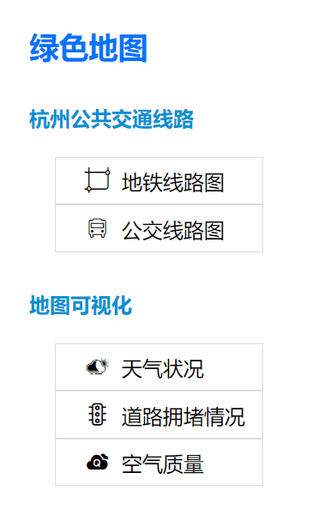
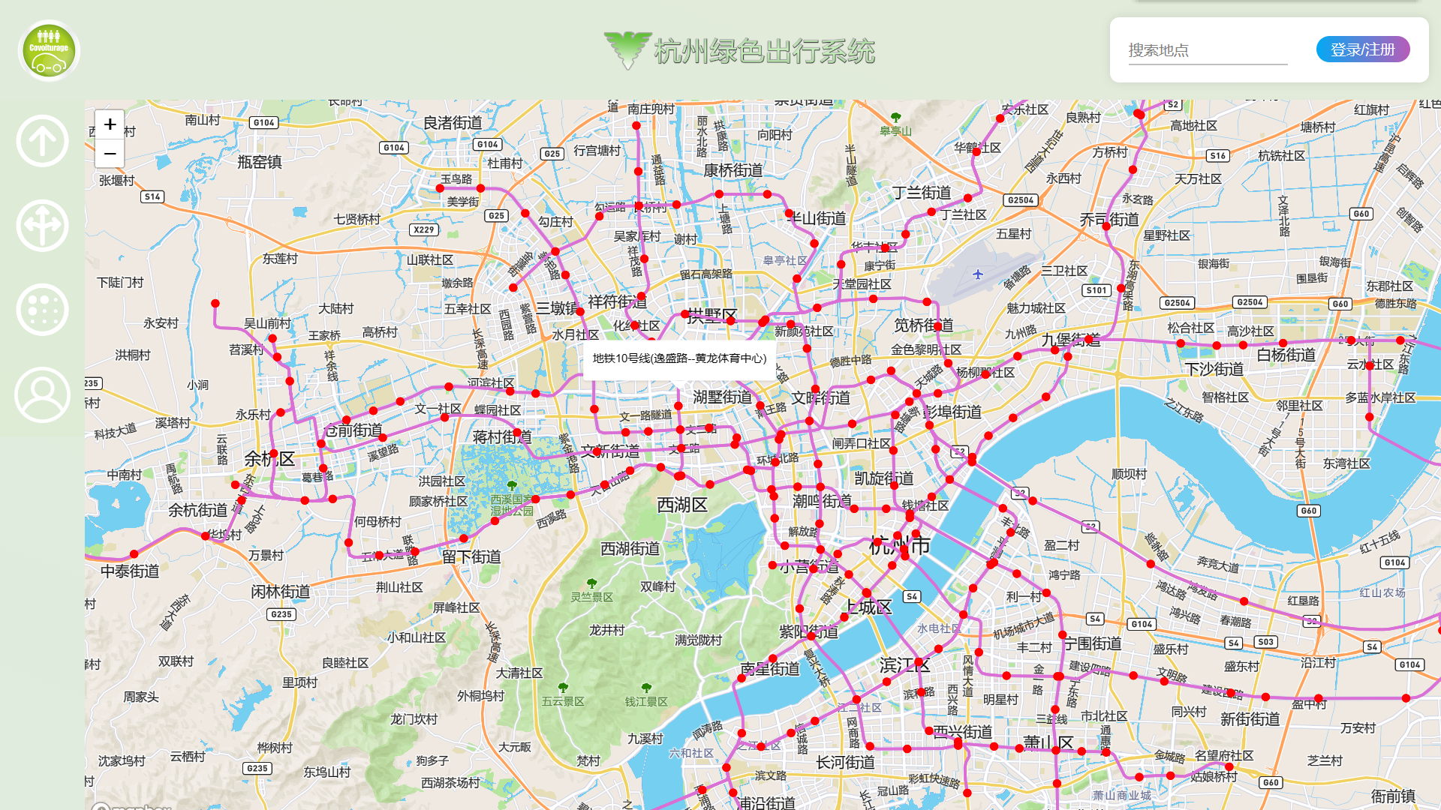
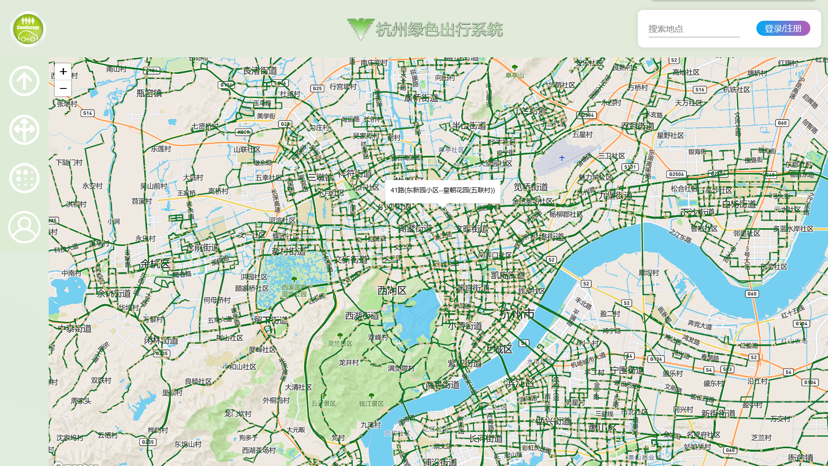
系统功能展示及创新
特色功能：绿色地图
杭州公交线路图：系统实现杭州地铁线路图和公交线路图可视化，为选择公共交通绿色出行的用户提供更直观、便利的出行导航体验。
杭州地铁线路图
杭州公交线路图

Slide 20
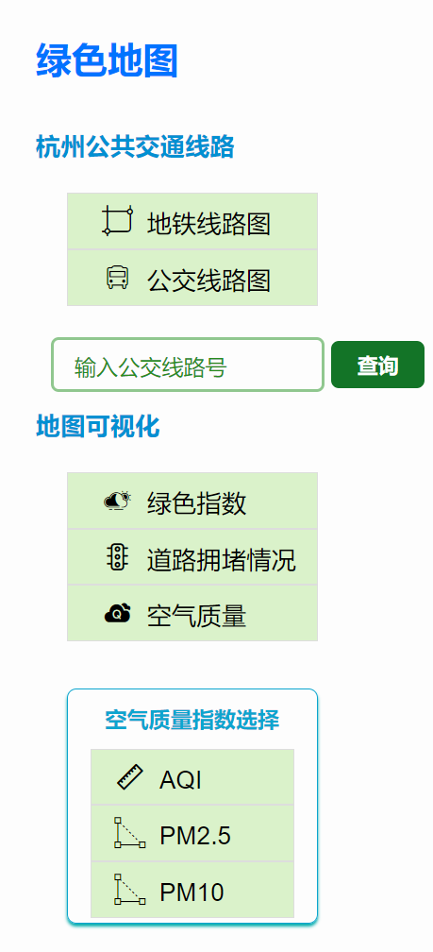
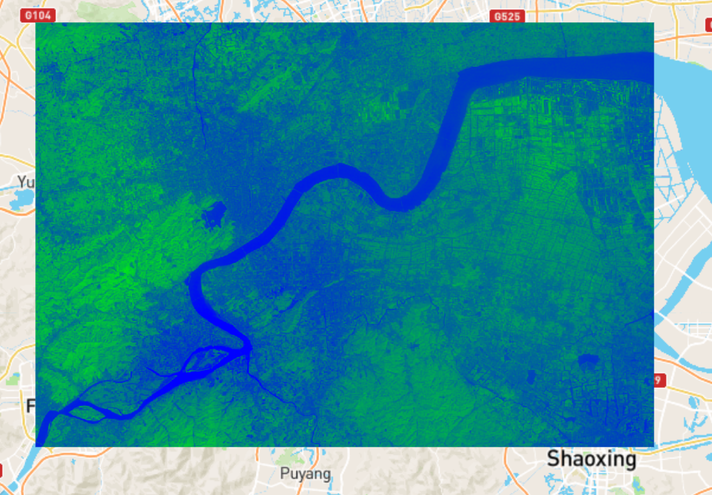
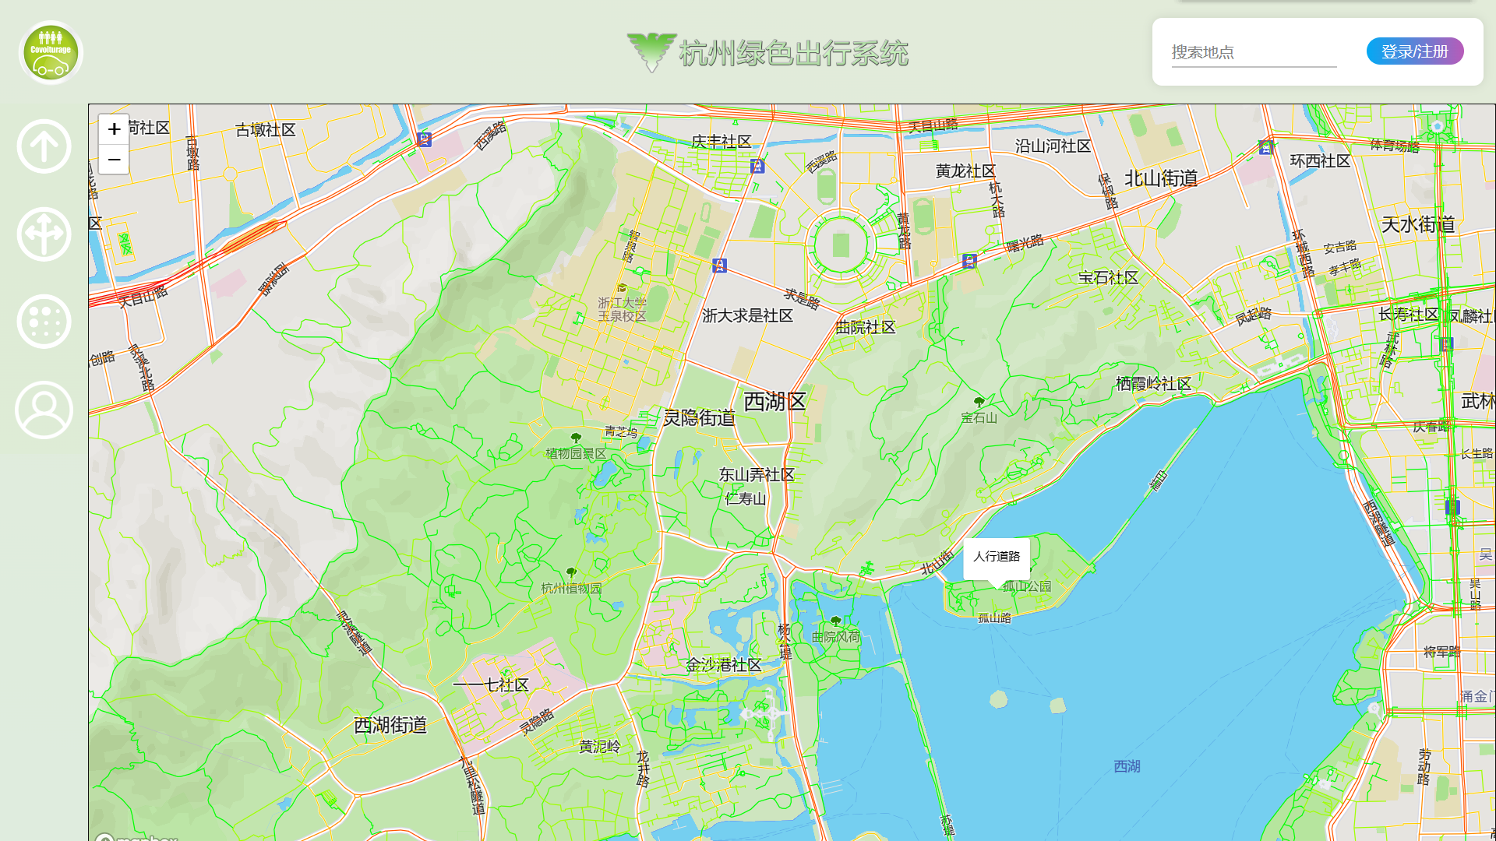
系统功能展示及创新
特色功能：绿色地图
地图可视化：系统可实现绿色指数、道路拥堵状况和空气质量可视化，为用户出行路线的选择提供参考。
绿色指数可视化
步行舒适度可视化

Slide 21
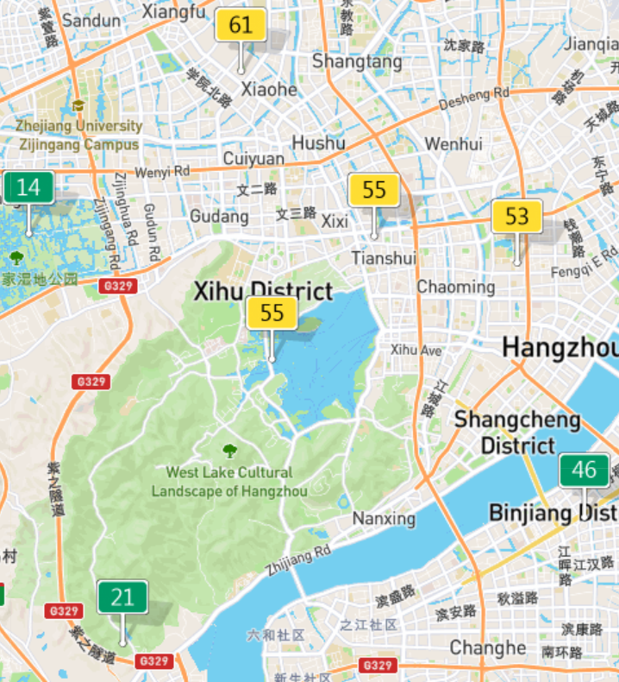
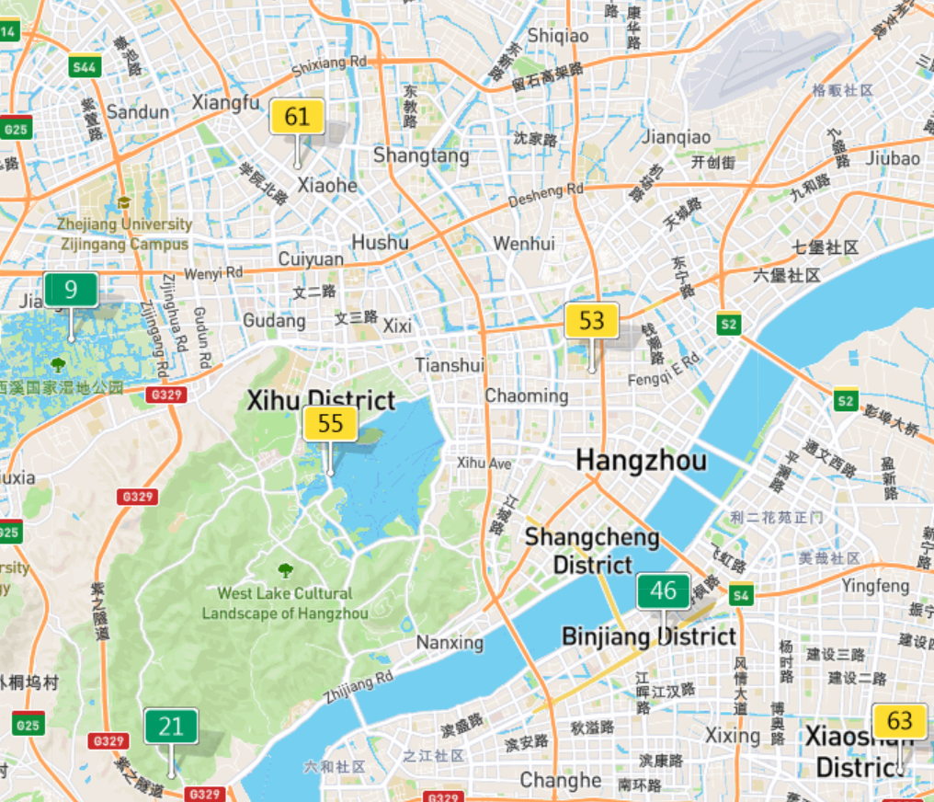
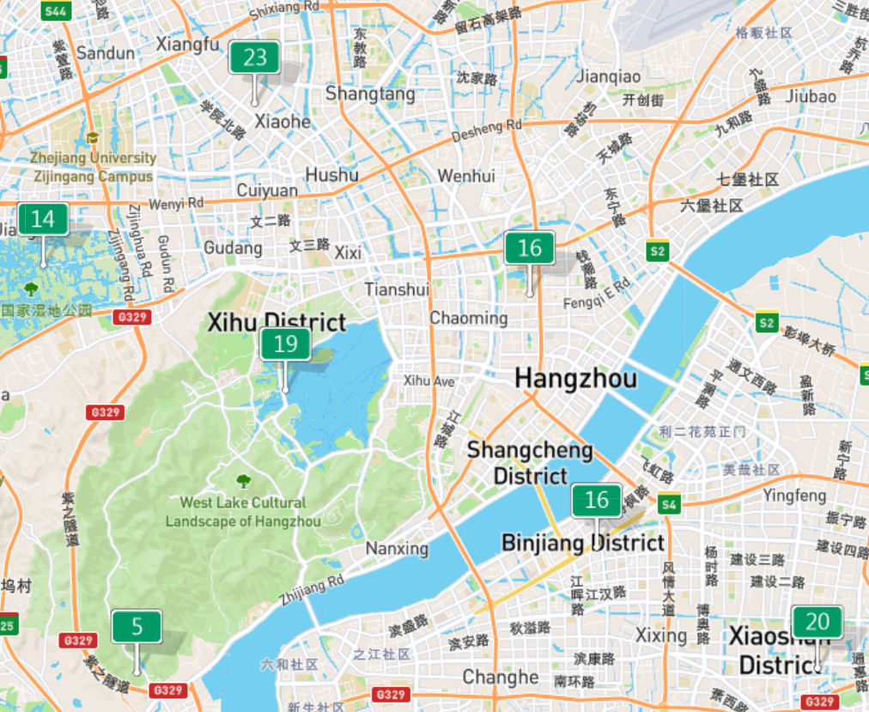
系统功能展示及创新
其中，空气质量可视化可选择AQI指数、PM2.5指数或PM10指数。
AQI指数可视化
PM2.5指数可视化
PM10指数可视化

Slide 22
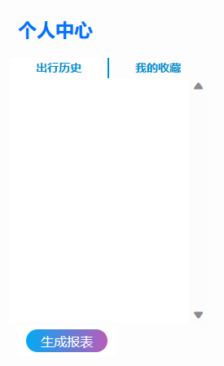
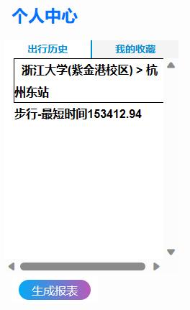
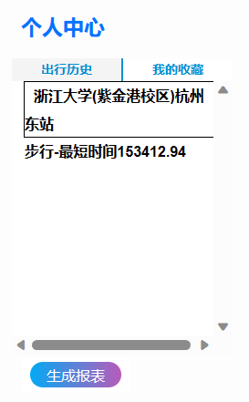
系统功能展示及创新
个人中心
在“个人中心”模块中，系统可以显示用户的“出行历史”“我的收藏” 等数据，同时实现”生成报表“”分享“等交互功能。

Slide 23
系统功能展示及创新
生成个人出行报表

Slide 24
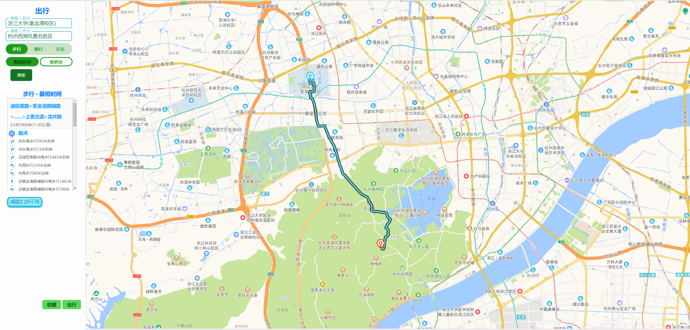
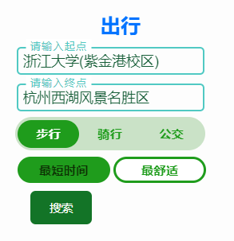
系统功能创新和优势
创新点1：以空间分析为依据加入了舒适度导航模式

Slide 25
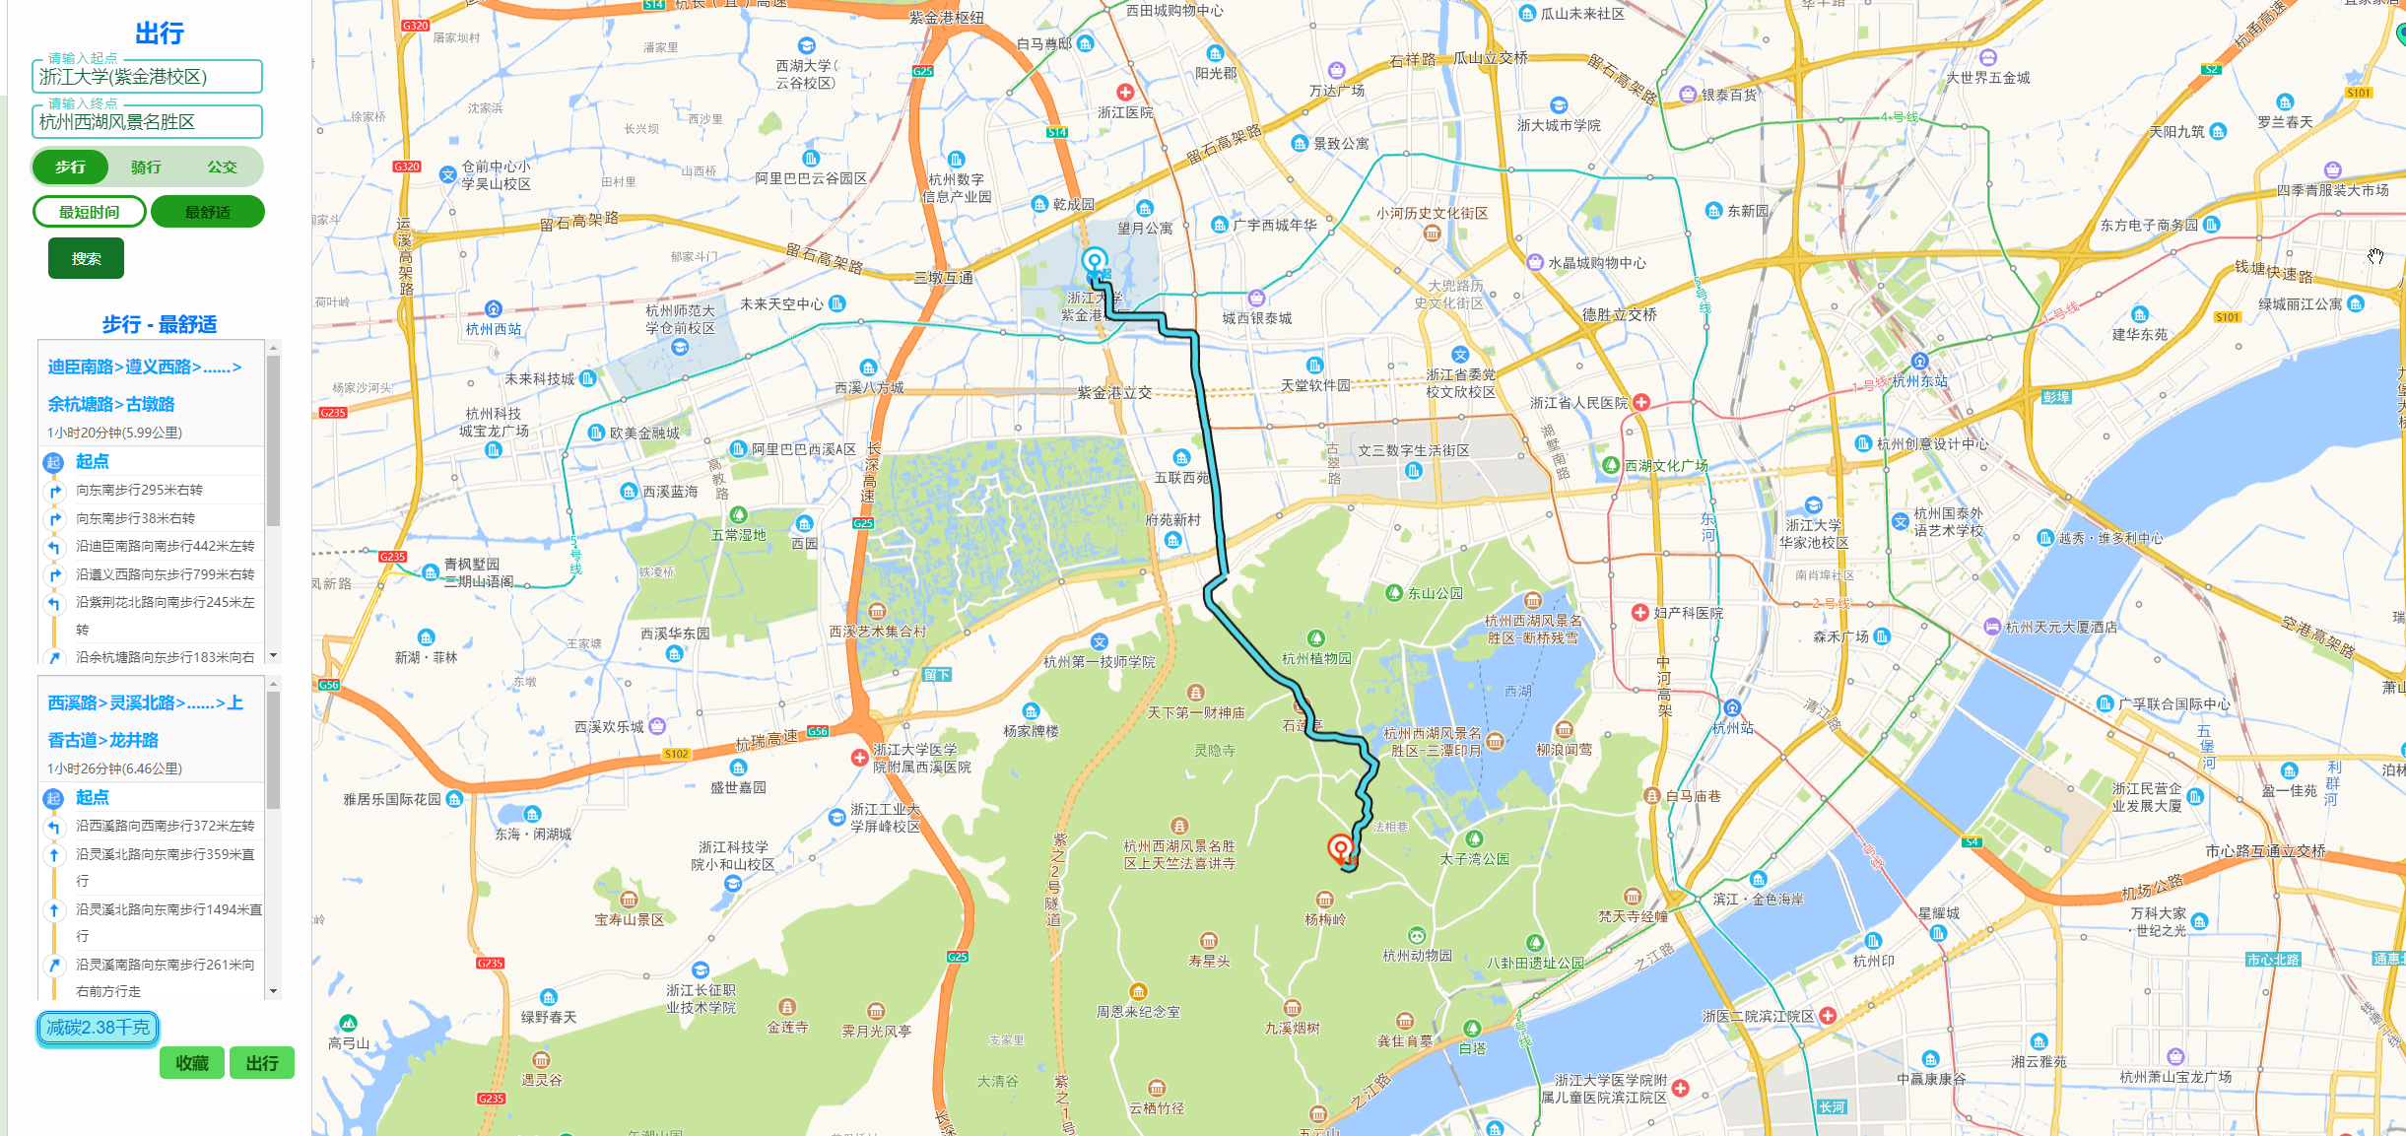
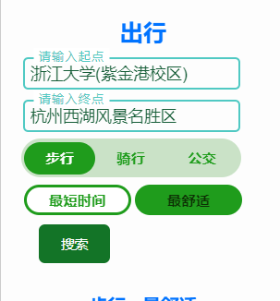
系统功能创新和优势
创新点1：以空间分析为依据加入了舒适度导航模式

Slide 26
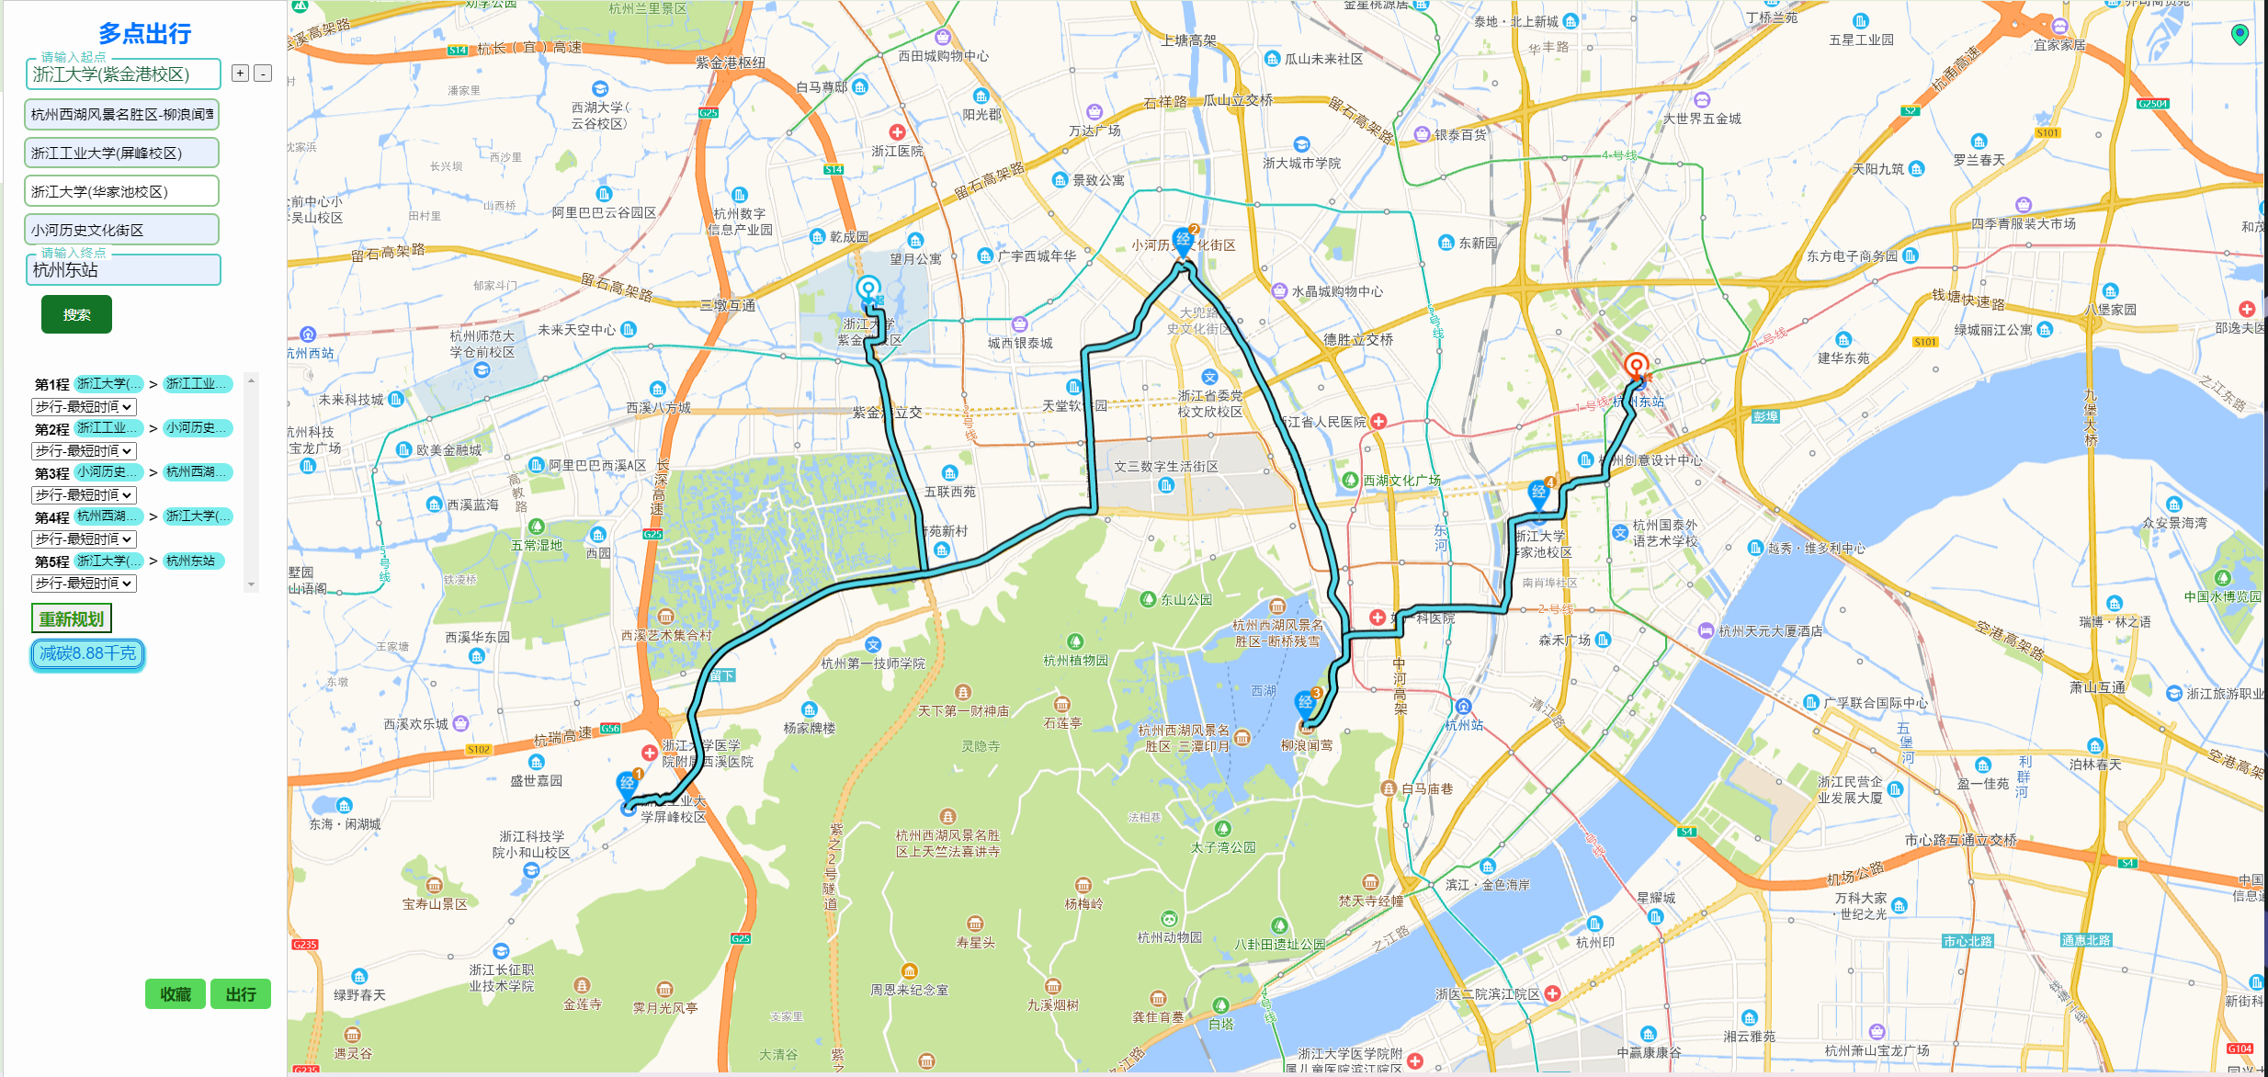
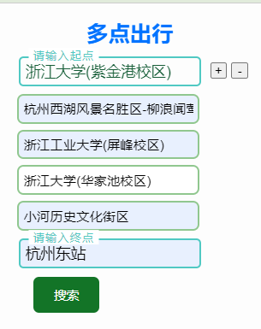
系统功能创新和优势
创新点2：拥有多地点导航功能

Slide 27
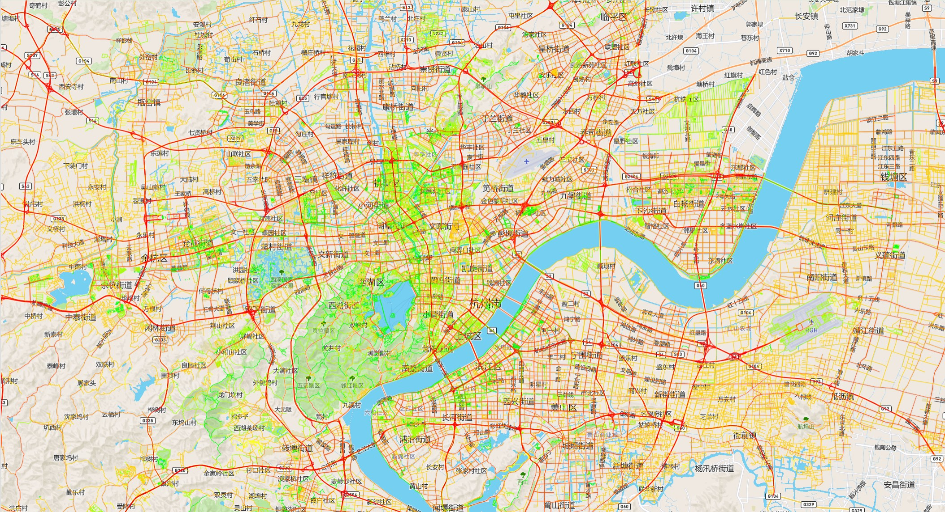
系统功能创新和优势
创新点3：进行杭州市的步行舒适度与绿色指数分析

Slide 28
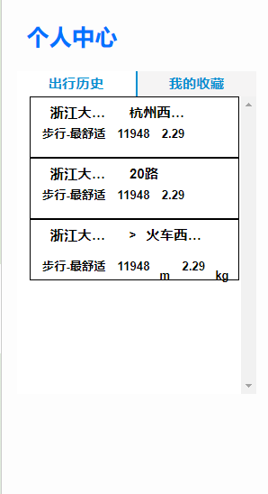
系统功能创新和优势
创新点4：跟踪记录碳足迹，并提供出行报表

Slide 29



in the end
小组分工
导航路线与排放量计算——肖胜
城市交通分析——张金洋阳
绿色指数分析——颜丹阳
个人中心与绿色出行分析——仇选凯
登录与注册界面——查德力
PPT制作与数据收集——童牧之

Slide 30




感谢观看
勤 学 / 修 德 / 明 辨 / 笃 实

